Slide 1
행복을 찾아서
블록깨기 게임 · 행복 에너지 프로젝트 | 8조
[ 게임 링크 — 실제 주소 삽입 ]
장현창 202311364 / 장혁 202312372 / 김상오 202311267 / 이준영 202211345

Slide 2
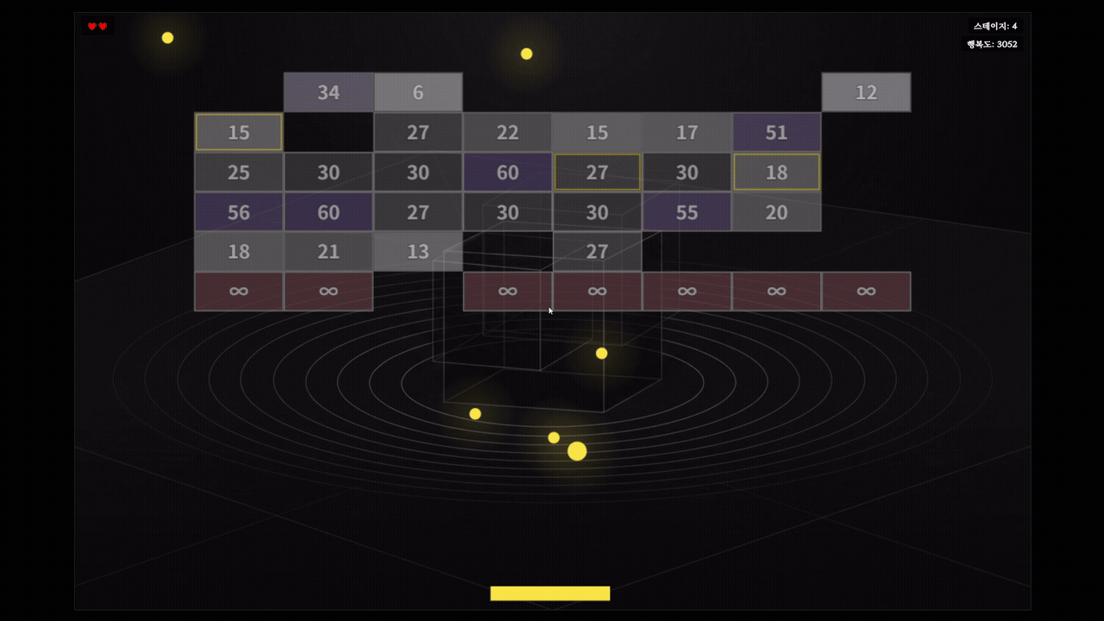
시나리오 & 게임 객체
게임 요소 | 실체 | 설명
행복 에너지 | 공 | 스트레스를 정화하는 에너지
의지 | 패드 | 에너지를 받아내고 방향 조절
스트레스 | 블록 | 정화해야 할 부정적 감정
행복도 | 점수 | 0 이하 → 게임 오버
PTSD | 보스 블록 | 자율이동, 5스테이지 최종 적
게임 화면
목표
스트레스 정화로 마음의 평화
클리어
1~4 일반 + 5 보스 스테이지
게임 오버
행복도 0 / 생명 소모 / PTSD 3분

Slide 3
스트레스 블록 종류
일반 스트레스
보호박
강화
트라우마
정신적 압박
HP: 1/3/10/30
HP: 3 (고정)
HP: 일반 × 2
기본 스트레스
정화 시 2HS 지급
충돌당 1씩만 깎임
쉽게 사라지지 않음
일반의 2배 HP
버티는 스트레스
보상
무적
보스
카타르시스
나쁜 기억
PTSD
HP: 일반과 동일
HP: 무한
HP: 500
정화 시 5HS 지급
후련함의 스트레스
HP 무한, 파괴 불가
클리어 조건 제외
자율 이동 + 방패
0.5초마다 방향 꺾임

Slide 4
행복 에너지 특수 능력
스테이지 클리어 후 3개 중 1개 선택 · 업그레이드 최대 4회
1
행복은 나눌수록 커져요
2
더 큰 행복!
3회 충돌마다 소형 에너지 1개 생성
에너지 크기 +50%, 정화력 +100%
3
피할수 없으면 즐겨라
4
행복을 퍼트리자
나쁜 기억(파괴불가) 블록 관통
충돌 시 인접 블록에 50% 스플래시
5
고통의 원인 제거
6
일단 달려!
3초마다 최근접 블록에 저격 에너지 발사
에너지 속도 +50%, 골드 획득 +200%
7
행복한 시작
8
중요한건 꺾이지 않는 마음
첫 벽 충돌 전까지 블록 관통
패드 크기 -50%, 골드 획득 +150%
9
점점더 행복해져요
10
행복은 멈추지 않아
30초마다 메인 에너지 1개 복제
블록 정화 시 에너지 반사 없이 통과
11
행복 흩뿌리기
1초마다 연사 에너지 자동 발사

Slide 5
행복의 조각 & 상점 시스템
행복의 조각 (HS) : 스트레스 정화 시 획득 | 일반 2HS / 카타르시스 5HS | 스테이지 넘어가도 유지
정화력 +1
의지 크기 +20px
카타르시스 +2개
생명 +1 (최대 3)
5HS / +5HS/구매
5HS / +5HS/구매
5HS / +5HS/구매
30HS 고정
능력 업그레이드
선택한 능력에 추가 효과 부여 / 최대 4회 / Lv.1~3: 10HS / Lv.MAX: 30HS
Lv.1
Lv.2
Lv.3
MAX
보유 능력 패널에 Lv.X / MAX 뱃지로 레벨 표시
10HS
10HS
10HS
30HS

Slide 6
기술적 구현 특이사항
공-패드 스핀 각도 시스템
▸ 패드를 빠르게 이동할수록 공이 꺾이는 각도가 커짐
▸ 최근 100ms 이동 속도 평균으로 반사각에 ±45° 보정
▸ 최대 ±60°로 클램프 적용 (터널링 방지 포함)
블록 HP 색상 시각화 (HP 비율 → 흰색 선형 보간)
▸ 블록 고유 색상에서 흰색으로 보간 — 남은 HP 비율에 따라 밝아짐
▸ 보색 테두리 자동 계산 (RGB 반전) / 1px inset으로 인접 블록 겹침 방지
▸ 나쁜 기억은 globalAlpha = 0.5 반투명 처리
PTSD 보스 AI
▸ 0.5초마다 ±10° 랜덤 각도 변화 → 곡선으로 움직이는 듯한 효과
▸ 타격 후 bossHitPending 플래그: 벽/의지 반사 시 리셋 → 연타 방지
▸ 하단에 나쁜 기억 방패 부착 / 3분 초과 즉시 게임오버
8조 | 장현창(물리·FSM) · 장혁(상점·스트레스) · 김상오(테마·설정) · 이준영(아이템)

